Slide 1
课堂小结
课文精讲
字词揭秘
课前导读
《语文园地六》
语文精品课件 三年级下册
语文精品课件
授课老师：某某 | 授课时间：20XX.XX
语文园地
某某小学

Slide 2
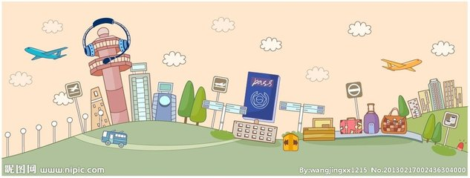
课文导读
同学们，今天我们学习“语文园地”的内容。

Slide 3
交流平台
理解难懂词语的方法。
理解词语的方法结合生活实际或经验理解。
理解词语的方法有联系上下文，在语境中理解。
实在没法理解的就可以查查字典、词典，或者上网查查资料，还可以向别人请教。

Slide 4
交流平台
理解难懂的句子用到什么方法？
结合生活经验，我理解了《剃头大师》里“这一会儿痛一会儿痒的，跟受刑一样”这句话，因为我也有这样的经历。
理解难懂句子，运用“结合生活经验”的方法。可以联系自己曾经的经验，谈谈和“我”相同的感受。

Slide 5
交流平台
联系上下文，我知道了“只见松林里一个个斗笠像蘑菇一样”，原来是在写小孩子们的样子。
理解难懂句子，运用联系上文“是谁一声欢叫，把雨珠抖落”，是写小孩子采到蘑菇高兴地叫起来，因此，这里的“斗笠”是指“小孩子们”。

Slide 6
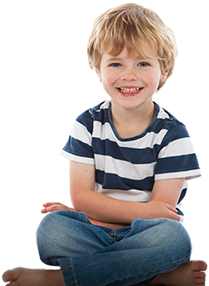
交流平台
理解难懂的句子，还可以查查资料，或者向别人请教。

Slide 7
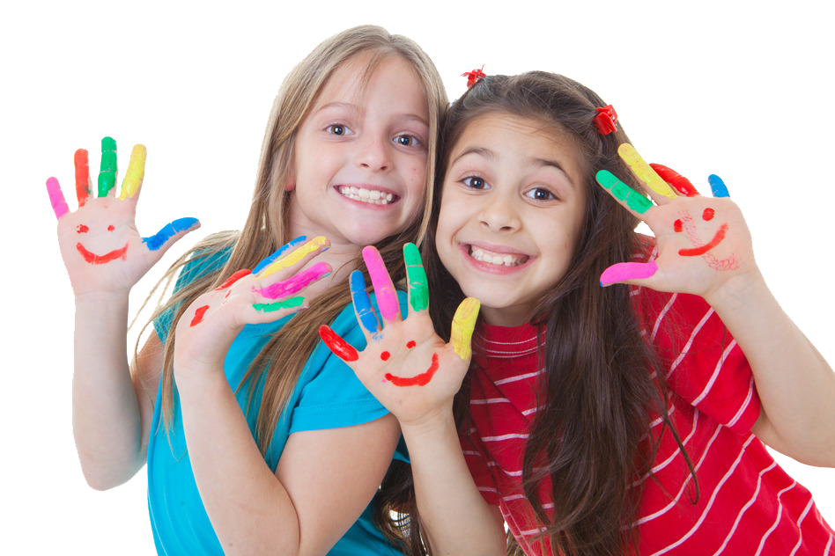
交流平台
理解难懂的句子的方法：
联系上下文
结合生活经验
查找资料、询问他人

Slide 8
交流平台
读一读，说说你看到的画面。
我发现：这些词语都充满生活气息，再现了海边军民的生活场景。
旭日 岛屿 海滨 沙滩
瞭望 巡航 缆绳 铁锚

Slide 9
识字加油站
xù
yǔ
注意读准：
前鼻音“巡 缆”，
边音“瞭 ”。
旭日 岛屿 海滨 沙滩
瞭望 巡航 缆绳 铁锚
liào
xún
lǎn
máo

Slide 10
识字加油站
图文结合，用自己的话把图上的内容说一说。
旭日东升，海滨哨所，海防战士们已经早早起床，他们有的站在一艘军舰上向四周瞭望，有的在附近岛屿上四处巡逻。沙滩上，美丽的贝壳静静地躺着，和缆绳、铁锚相望，他们一起说着悄悄话。

Slide 11
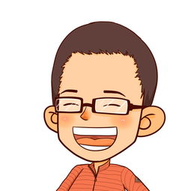
识字加油站
读一读，体会两组加点词语意思的不同。
☆米饭没熟，还要再蒸一会儿。
☆平时很熟的曲子，今天却总是弹不准。
◇我很喜欢苹果的味道。
◇这本书越看越有味道。
我发现：“熟”和“味道”都是多义词，它们在不同的语境中表达的意思也不同。

Slide 12
词句段运用
读一读，体会加点词语意思的不同。
·
米饭没熟，还要再蒸一会儿。
平时很熟的曲子，今天却总是弹不准。
·
第一句话中“熟”的意思是“食物烧煮到可以食用的程度”，
第二句话中“熟”的意思是“因常接触弹琴，而知道得清楚。”

Slide 13
词句段运用
我很喜欢苹果的味道。
这本书越看越有味道。
· ·
第一句话中“味道”的意思是“舌头接触苹果时所得到的感觉。”，
第二句话中“味道”的意思是“比喻在台上表演的感受、情趣、意味。”

Slide 14
词句段运用
下面的例句是围绕一个意思来写的。读一读，再选一个开头照样子写一写。
我的表弟小沙天生胆小，他怕鬼，怕喝中药，怕做噩梦，还怕剃头。
我的表弟小沙天生胆小，他怕鬼，怕喝中药。怕做噩梦，还怕剃头。
他们高兴极了，唱了一首又一首的歌，还围在一起跳舞。

Slide 15
词句段运用
仿照上面的文段，写一段话，围绕一个意思去写。
◇小丽多才多艺……
◇雨下得真大……
老师指导：这道题是训练我们围绕重点句来进行描述。这个重点句讲明了一个主要的意思，后面所有的内容都是围绕这个意思来写的。

Slide 16
词句段运用
示例：
小丽多才多艺，不但能歌善舞，还会弹钢琴，毛笔字也写得特别好。
雨下得真大！豆大的雨点密密地倾泻而下，砸在屋顶上和窗户上，噼噼啪啪的响成一片。往窗外望去，树啊，房子啊，都看不清了。

Slide 17
日积月累
◎见善则迁，有过则改。 ——《周易》
◎过而不改，是谓过矣。 ——《论语》
◎人谁无过？过而能改，善莫大焉。 ——《左传》
◎改过不吝，从善如流。 ——苏轼
关于有错就改的名言！

Slide 18
日积月累
◎见善则迁，有过则改（ɡǎi）。 ——《周易》
译文：见到好的要学习改进，有了错误要及时改正。

Slide 19
日积月累
人谁无过，过而能改，善莫大焉（yān）。
——《左传》
译文：哪一个人没有过错呢？犯了错误能够改正，没有比这更好的了。

Slide 20
课堂小结
通过本节课的学习，我们交流关于理解句子的方法，学会在看图自主识字，学会根据语境理解词语，学会围绕一个中心写一段话，学会积累和理解关于知错就改的名人名言。

Slide 21
课堂练习
1.给下列生字选择正确的读音。
旭(xù xǜ ) 瞭(niào liào) 巡逻(xún luó xún nuó )
缆(lǎn nǎn) 屿(ǚ yǔ) 锚( miáo máo)
√
√
√
√
√
√

Slide 22
课堂练习
2.给下列加点的词语，选择正确的解释。
味道：①舌头接触东西时所得到的感觉。②气味。③比喻某种感受、情趣、意味。
（1）我喜欢苹果的味道。 （ ）
（2）我想尝尝在台上表演的味道。（ ）
①
③

Slide 23
家庭作业
1.搜集关于海边军民的生活场景的知识，看谁知道得多。
2.背诵《日积月累》，并每句名言的大概意思。

Slide 24
课堂小结
课文精讲
字词揭秘
课前导读
感谢各位聆听
语文精品课件 三年级下册
语文精品课件
授课老师：某某 | 授课时间：20XX.XX
语文园地
某某小学

